Slide 1


Slide 2
ESCUELA POLITECNICA DEL EJERCITO
DEPARTAMENTO DE CIENCIAS ECONÓMICAS, ADMINISTRATIVAS Y DE COMERCIO
CARRERA: INGENIERÍA COMERCIAL
ESTUDIO PARA LA CREACION DE UN CENTRO DE ACOPIO ARTESANAL KICHWA DE LA COMUNA SAN JACINTO DEL PINDO EN LA PROVINCIA DE PASTAZA
Tutor Docente.
Ing. Jorge Villavicencio.
Estudiante
Maritza Lorena Villavicencio Valencia
Sangolquí 2013

Slide 3
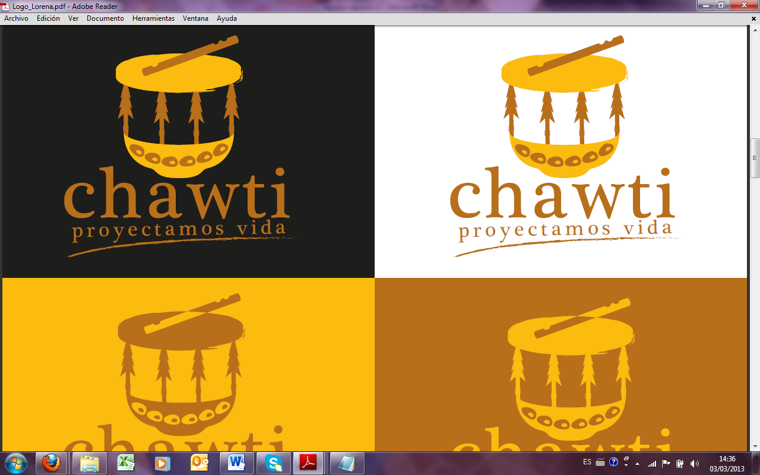
CENTRO DE ACOPIO ARTESANAL CHAWTI

Slide 4
CONTENIDOS
ANTECEDENTES
ESTUDIO DE MERCADO
ESTUDIO TECNICO
LA EMPRESA Y SU ORGANIZACION
ESTUDIO FINANCIERO
CONCLUSIONES Y RECOMENDACIONES

Slide 5
ANTECEDENTES
La Comuna san Jacinto del Pindo es una de las Comunas más grandes de la Amazonia ecuatoriana, con 18.000 hectáreas de territorio. Esta conformada por 37 comunidades de Base. Ubicada en los cantones Pastaza y Mera. En las Parroquia Tarqui y Madre Tierra.
La Comuna San Jacinto del Pindo, esta conformada principalmente por población indígena, de la Nacionalidad Kichwa. En este territorio viven ancestralmente esta nacionalidad indígena con sus costumbres, tradiciones, lengua y una diversidad de expresiones culturales. De acuerdo al censo del MAGAP del 2012, esta Comuna esta conformada por 4260 pobladores, que se dedican a varias actividades, entre ellas la artesanal

Slide 6
PLANTEAMINETO DEL PROBLEMA
PROBLEMA CENTRAL: ¨Escasa capacidad de emprendimientos empresariales en la Comuna San Jacinto del Pindo, durante el año 2012 ¨
Escaso nivel de emprendimientos económicos familiar y comunitaria
Escaza garantía para la gestión de créditos en cooperativas y bancos
Migración de las familias a la ciudad.
Explotación por parte de los comerciantes e intermediarios a los servicios y productos artesanales de las familias
Restricción de créditos financieros de cooperativas y bancos
Deficiente capacitación técnica, administrativa y organizativa para emprendimientos socio productivos
Escritura global de terrenos de la comuna San Jacinto, dificulta la concesión de créditos bancarios privados
Insuficiente gestión de los dirigentes de la comuna para el desarrollo de emprendimientos local
Poco conocimiento en procesos de emprendimiento micro empresarial

Slide 7
JUSTIFICACIÓN
el instrumento al que se sujetarán las políticas, programas y proyectos públicos; la programación y ejecución del presupuesto del Estado; y la inversión y la asignación de los recursos públicos; y coordinará las competencias exclusivas del Estado
Constitución Política del Estado del 2008, el Art 280
"Establecer un sistema económico social, solidario y sostenible, cuyo fin es para construir un sistema económico en base al ser humano y su buen vivir”.
Objetivo 11
Plan Nacional de Desarrollo
"Afirmar y fortalecer la identidad nacional, las identidades diversas, la plurinacionalidad y la interculturalidad"
Objetivo 8
Ley de Economía, Popular y Solidaria.
Los principios básicos de esta Ley son la solidaridad, la cooperación y la reciprocidad. Esa economía permite pensar primero en el ser humano antes que en hacer más grande la riqueza de una persona o empresa. Instituto de Economía, Popular y Solidaria
“El Estado apoyará la creación y producción de bienes artísticos, culturales y artesanales…”.
Ley de Culturas

Slide 8
JUSTIFICACIÓN
La Comuna San Jacinto del Pindo , es una organización indígena de la Nacionalidad Kichwa, sin fines de lucro
Aglutina a 37 Comunidades de Base. Cuatro comunidades se dedican a la Artesanía:
Los hombres y mujeres ancestralmente elaboran artesanía como fuente de sustento
1. Unión Base, 2. Campo Alegre 3. Amasanga y 4. Santa Ana

Slide 9
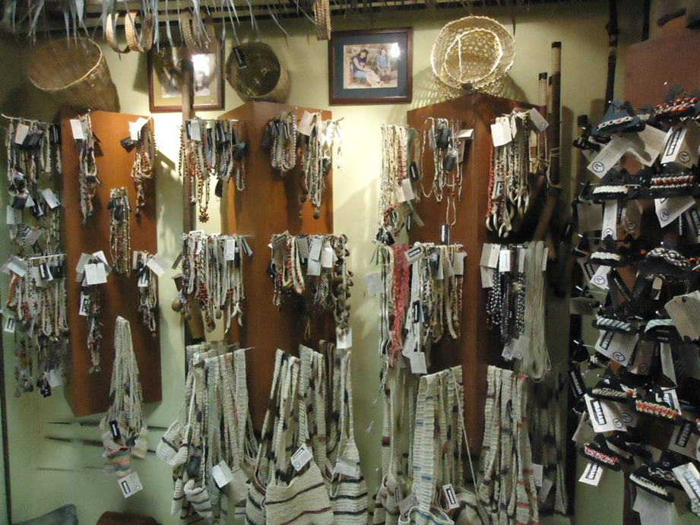
OBJETIVOS
OBJETIVO GENERAL
Determinar la viabilidad de mercado, técnica, ambiental, organizacional y financiera para la creación de un Centro de Acopio Artesanal Kichwa de la Comuna San Jacinto del Pindo en la Provincia de Pastaza”

Slide 10
OBJETIVOS ESPECIFICOS
Realizar un estudio de mercado, que incluya el análisis de la oferta y la demanda, para determinar los requerimientos de calidad, competitividad, oferta, demanda y acceso al mercado en la ciudad de Puyo.
Establecer un estudio técnico de manera que se pueda determinar la localización y la capacidad más idónea para la instalación de un Centro de Acopio Artesanal Kichwa.
Plantear la organización del proyecto, con la finalidad de determinar la estructura orgánica y funcional del nuevo emprendimiento (creación de la nueva empresa).
Determinar la factibilidad financiera del proyecto, con el propósito de conocer si el establecimiento de una empresa productora y comercializadora de artesanía Kichwa.
Definir el estudio financiero de la factibilidad del proyecto

Slide 11
ESTRUCTURA DEL MERCADO
OBJETIVO GENERAL
Estudio de la Demanda y Oferta
Conocer Demanda insatisfecha
Analizar y determinar gustos y preferencias del cliente
Satisfacer Necesidades del cliente

Slide 12
CLASIFICACION DE LAS ARTESANIAS
Artesanía con fibras
Bisutería con semillas
Figuras de balsa
Bisutería con mullos
ARTESANIA FEMENINA
Adornos de chonta
ARTESANIA MASCULINA
Cerámica
Figuras de bambú
Tambores
Artesanía con fibras
Lanzas, bodoqueras

Slide 13

METODOLIGÍA DE LA INVESTIGACIÓN
La investigación desarrollada fue de campo, es decir se recabó información en las propias comunidades en donde se producen los acontecimientos. Se tomó contacto directo con la realidad, de acuerdo al objetivo de la investigación. De acuerdo a la realidad existente se definió a 4 comunidades de base cómo las destinadas a estudiarlas.
ENCUESTAS
* Encuesta Piloto
* Encuesta Final
Está de acuerdo con la instalación de un Centro de Acopio artesanal que estaría ubicada en la Sede de la Comuna San Jacinto del Pindo, para la exhibición, comercialización y venta de artesanía Kichwa?

Slide 14
METODOLIGÍA DE LA INVESTIGACIÓN
Definición de la población: La población constituyó 210 personas entre artesanos, guías turísticos, autoridades y promotores culturales de 4 comunidades.
Detalle de Población y Muestra | Descripción | Población | Muestra
 | Artesanos | 185 | 74
 | Promotores Culturales | 12 | 05
 | Guías Turísticos | 08 | 03
 | Autoridades | 05 | 02
Fórmula muestral

Slide 15
METODOLIGÍA DE LA INVESTIGACIÓN
Se plantearon 3 encuestas, cada una con 20 preguntas a artesanos y artesanas, guías turísticos, gestores culturales, y
2 entrevistas a autoridades locales

Slide 16
RESULTADOS DEL ESTUDIO DE CAMPO
Se determinó, por ejemplo que la actividad artesanal es la que mas genera recursos económicos frente a otras actividades.
Se estableció que aún existen personas ancianas que guardan las técnicas ancestrales artesanales.
Consideran que la creación de un Centro de Acopio Artesanal, mejoraría la calidad de vida de los pobladores

Slide 17
ANALISIS DE LA DEMANDA
En el estudio de mercado se estableció que la artesanía se vende principalmente a turistas nacionales y extranjeros. Para analizar la demanda se consideró el flujo de turistas que visitaron Pastaza en los últimos 8 años
Fechas de mayor afluencia de Turistas
Febrero: Carnaval Cultural Turístico.
Abril: Semana Santa.
Mayo: Día de las nacionalidades indígenas.
Mayo: Fundación de Puyo.
Agosto: Mes del Turismo
Noviembre: Provincialización de Pastaza.
Noviembre: día de los Difuntos e Independencia de Cuenca.
Diciembre: Festividades de Navidad y Año Viejo.
Años | Número de visitantes
2005 | 9901
2006 | 8972
2007 | 7655
2008 | 7865
2009 | 11230
2010 | 18889
2011 | 8651
2012 | 16300

Slide 18
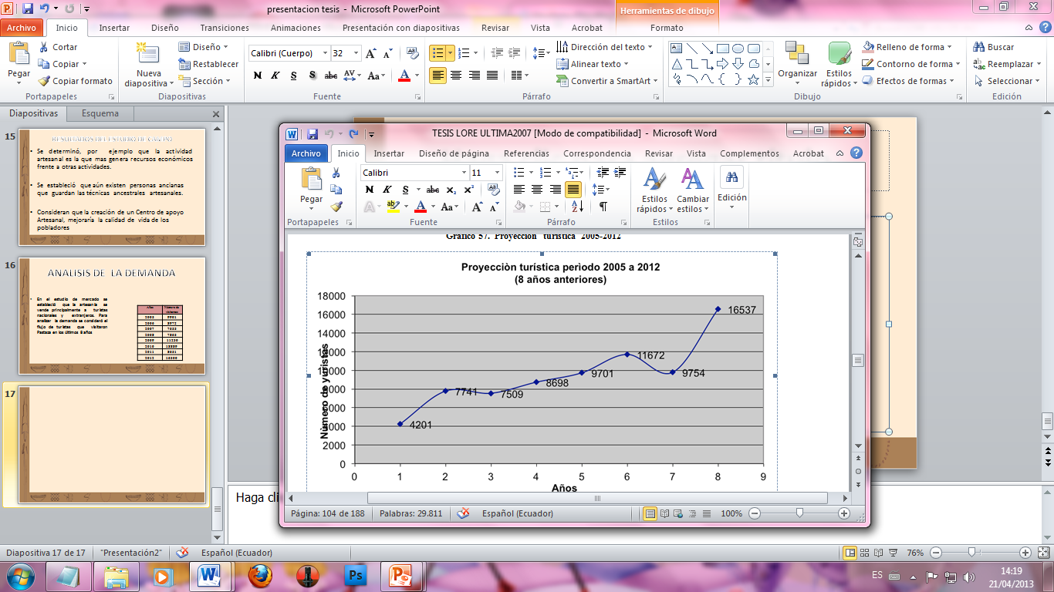
DEMANDA TURÍSTICA DE LA PROVINCIA
Como se evidencia en el gráfico, el crecimiento de visita de turistas
a la provincia es notable

Slide 19
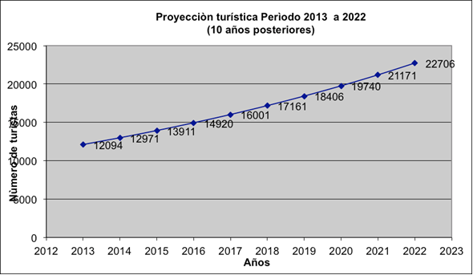
PROYECCIÓN DE LA DEMANDA
A través del método de mínimos cuadrados, se obtiene la siguiente proyección de turistas en los próximos anios
No. | Años | No. Turistas
1 | 2013 | 12094
2 | 2014 | 12971
3 | 2015 | 13911
4 | 2016 | 14920
5 | 2017 | 16001
6 | 2018 | 17161
7 | 2019 | 18406
8 | 2020 | 19740
9 | 2021 | 21171
10 | 2022 | 22706

Slide 20
PROYECCIÓN DE LA OFERTA
En nuestro proyecto, al no existir información sobre este indicador económico, éste tendría relación directa se con la demanda, es decir que, entre más compradores existan, se va a producir más artesanía.
La oferta va a crecer paralelamente con las necesidades de la demanda, en vista de que no se puede determinar exactamente, por ser comunidades, indígenas que no llevan registros financieros.

Slide 21
COMERCIALIZACIÓN
PAGINA WEB
DIFUSIÓN EN RADIO
DIFUSIÓN EN PRENSA ESCRITA
ESTRATEGIAS DE PROMOCIÓN
DIFUSIÓN EN TV
PAPELERIA

Slide 22
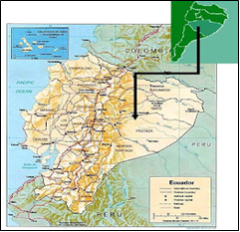

CAPITULO III ESTUDIO TECNICO
MACRO LOCALIZACIÓN
PROVINCIA: PASTAZA
CANTÓN: PASTAZA
PARROQUIA: PUYO

Slide 23
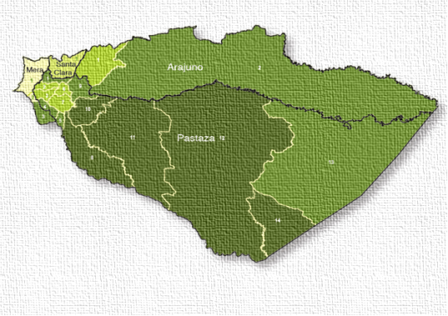
MICRO LOCALIZACIÓN
UBICACIÓN DEL CENTRO DE ACOPIO ARTESANAL ¨CHAWTI¨

Slide 24
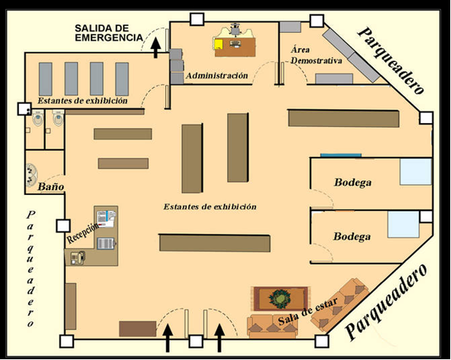
PLANO DEL CENTRO DE ACOPIO CHAWTI
El Centro de Acopio funcionara en el edificio de la Organización Indígena, en la primera planta. Con una área de 20 x 15 metros. Ubicado en una de las zonas mas activas de la ciudad.

Slide 25
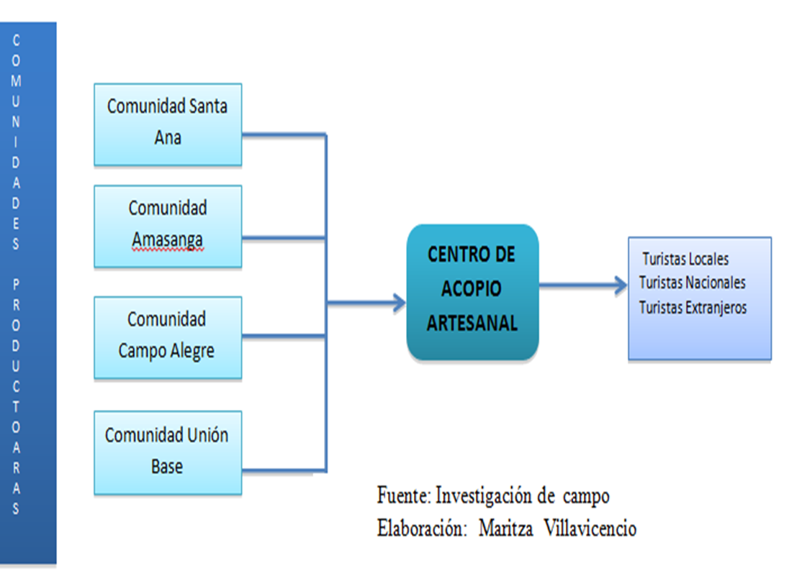
PROCESO DE COMERCIALIZACION

Slide 26
REQUERIMIENTO DE MATERIA PRIMA

Slide 27
CAPITULO VI LA EMPRESA Y SU ORGANIZACIÓN
El Centro de Acopio Artesanal “Chawti” , dependerá y estará estrictamente ligada a la organización comunitaria. Sin embargo deberá tener autonomía administrativa y financiera y también políticas, planes, estrategias y estatutos propios.
De igual manera deberá cumplir con lo que establece la ley para el funcionamiento, permisos tanto del Estado y de Gobiernos seccionales, Registro Único de contribuyente, la posibilidad de ser proveedor del estado a través del RUP. De igual manera, la empresa deberá manejarse de acuerdo a las leyes laborales y también con el derecho consuetudinario que rige para las comunidades indígenas y que garantiza también la Constitución de la República del Ecuador.

Slide 28
FILOSOFIA DE LA EMPRESA
VISION 2018 “Constituirse en una empresa líder en la provincia de Pastaza de producción, exhibición y venta de artesanía Kichwa, con personal calificado de la Nacionalidad Kichwa en la producción y venta, el uso de técnicas ancestrales para la difusión y fortalecimiento de la cultura indígena.
MISIÓN
Satisfacer los requerimientos de los consumidores a través de la elaboración de artesanía Kichwa, de acuerdo a la cosmovisión indígena, con la utilización de materia prima natural, para el mejoramiento de la calidad de vida de las familias artesanas, el fortalecimiento y revalorización de su cultura
PRINCIPIOS
-Eficiencia y calidez en la presentación del servicio.
-Reconocimiento e importancia al cliente interno y externo.
-Trabajo en equipo y coordinación con la organización indígena
-Trabajo participativo entre comunidades artesanas
VALORES
Solidaridad
Responsabilidad
Excelencia
OBJETIVO ESTRATÉGICO
Mantener las técnicas ancestrales intactas para el fortalecimiento y el reconocimiento de la cultura Kichwa a través de la venta de artesanía y su valoración
OBJETIVO ESTRATÉGICO
Maximizar las utilidades en un 25% a través del uso eficiente de los recursos disponibles a fin de mantener una estabilidad financiera empresarial.
OBJETIVO ESTRATÉGICO
Crear fidelidad en la marca de la empresa
OBJETIVO ESTRATÉGICO
Incrementar la participación paulatinamente en el mercado artesanal de la provincia de Pastaza.

Slide 29
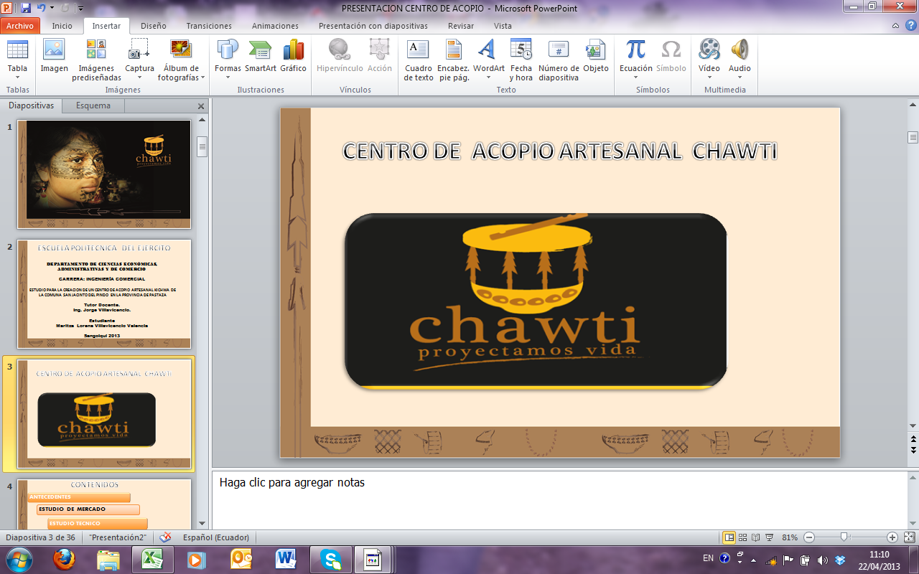
MARCA, SLOGAN Y LOGO DE LA EMPRESA
MARCA
SLOGAN
LOGO DE LA EMPRESA

Slide 30
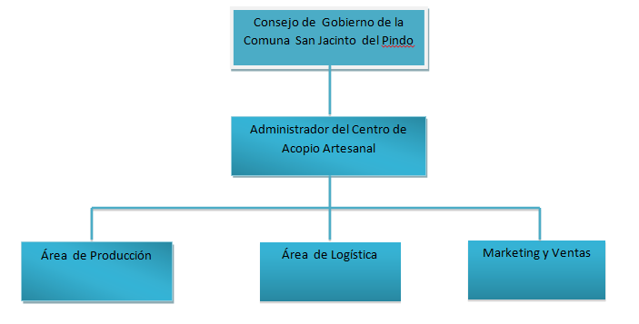
ESTRUCTURA ORGANIZACIONAL

Slide 31
CAPITULO V ESTUDIO FINANCIERO
PRESUPUESTO DE INVERSION

Slide 32
CAPITAL DE OPERACIÓN

Slide 33
INGRESOS POR VENTA

Slide 34
ESTADO DE PERDINAS Y GANANCIAS
ESTADO DE PÉRDIDAS Y GANANCIAS
 | Año 1 | Año 2 | Año 3 | Año 4 | Año 5
Ventas | $ 83.700,00 | $ 101.640,83 | $ 120.089,20 | $ 141.891,14 | $ 167.396,08
( - ) Costos de ventas | $ 70.816,19 | $ 71.646,08 | $ 81.927,09 | $ 86.933,44 | $ 93.954,94
= UTILIDAD BRUTA EN VENTAS | $ 12.883,81 | $ 29.994,75 | $ 38.162,11 | $ 54.957,70 | $ 73.441,14
( - ) GASTOS OPERACIONALES
Gastos administrativos | $ 1.320,00 | $ 1.584,00 | $ 1.900,80 | $ 2.280,96 | $ 2.737,15
Gastos de ventas | $ 720,00 | $ 792,00 | $ 871,20 | $ 958,32 | $ 1.054,15
= UTILIDAD OPERACIONAL | $ 10.843,81 | $ 27.618,75 | $ 35.390,11 | $ 51.718,42 | $ 69.649,83
+ INGRESOS NO OPERACIONALES | $ | $ | $ | $ | $
Otros ingresos
( - ) GASTOS NO OPERACIONALES | $ | $ | $ | $ - | $
Costos financieros
= UTILIDAD ANTES DE REPARTICIONES E IMP. | $ 10.843,81 | $ 27.618,75 | $ 35.390,11 | $ 51.718,42 | $ 69.649,83
( - ) 15% Trabajadores | $ 1.626,57 | $ 4.142,81 | $ 5.308,52 | $ 7.757,76 | $ 10.447,47
= UTILIDAD ANTES DE IMPUESTOS | $ 9.217,24 | $ 23.475,94 | $ 30.081,60 | $ 43.960,66 | $ 59.202,36
( - ) 25% Impuesto a la renta | $ 2.304,31 | $ 5.868,98 | $ 7.520,40 | $ 10.990,16 | $ 14.800,59
( - ) 5% IRF | $ 345,65 | $ 880,35 | $ 1.128,06 | $ 1.648,52 | $ 2.220,09
= UTILIDAD DEL EJERCICIO | $ 6.567,28 | $ 16.726,61 | $ 21.433,14 | $ 31.321,97 | $ 42.181,68

Slide 35
FLUJO DE CAJA

Slide 36
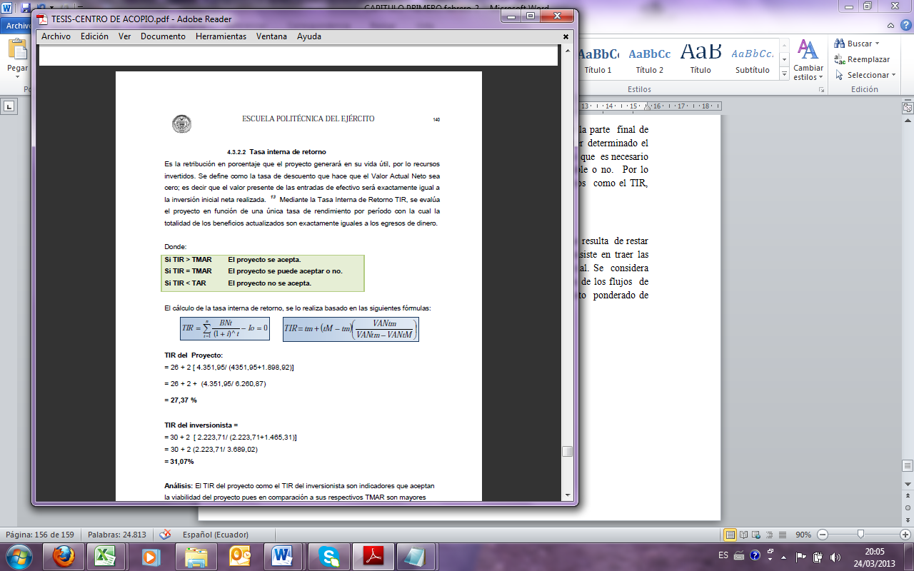

ANALISIS FINANCIERO
VALOR ACTUAL NETO (VAN)
Ttit = 36%
TASA INTERNA DE RETORNO (TIR)
TIR = 36%
RELACIÓN COSTO/BENEFICIO
Razón B/C =
Razón B/C = $ 2,38
ÍNDICE DE VALOR ACTUAL NETO IVAN:
IVAN = VAN/ TOTAL DE EGRESOS
= 0,82

Slide 37
CONCLUSIONES
Implementar el proyecto de Centro de Acopio de Artesanías de la Nacionalidad Kichwa de la Comuna San Jacinto del Pindo en la ciudad de Puyo, debido a que se tiene una rentabilidad aceptable para la organización indígena.
Proporcionar a los demandantes productos de calidad sin perder sus contenidos culturales de su Nacionalidad indígena, con la finalidad de satisfacer las exigencias de los clientes, el fortalecimiento de la cultura y su difusión.
Invertir en este tipo de empresa ya que el VAN es positivo, que establece la factibilidad económica financiera, en consecuencia se recomienda invertir.
Implementar el proyecto en el corto plazo para aprovechar de mejor manera los resultados de la investigación del presente proyecto. Poner en ejecución el presente proyecto, ya que significa el mejoramiento de la economía de las familias artesanas que han sido explotadas por los intermediarios comerciantes de materias primas y artesanías, que pagaban precios por debajo de los costos de producción, rentabilidad del proyecto y además algo importantísimo es el reconocimiento de esta expresión cultural de la Nacionalidad Kichwa, su valoración fortalecimiento y su difusión.

Slide 38
GRACIAS POR VUESTRA ATENCION

